Slide 1
志愿者服务工作流程图
上海市建筑工程学校 学生科
2016年11月18日

Slide 2
基地建设
每年9月份，吴泾镇精神文明建设办公室和学校签订学生志愿者服务基地协议书，并完成班级与基地一一对接工作。
校内具体落实部门：学生科
附件1：《学生志愿者服务基地协议书》
附件2：《 XX 年度学生志愿者服务基地与班级对接一览表》

Slide 3
2、阶段性维护。 每年6月、12月学校召开学生志愿者服务工作研讨会，邀请吴泾镇精神文明办、各基地负责人、工作人员等出席，学生科、教务科和教学部负责人及教务干事、志愿者服务专员、班主任等相关工作人员参加。
基地维护

Slide 4
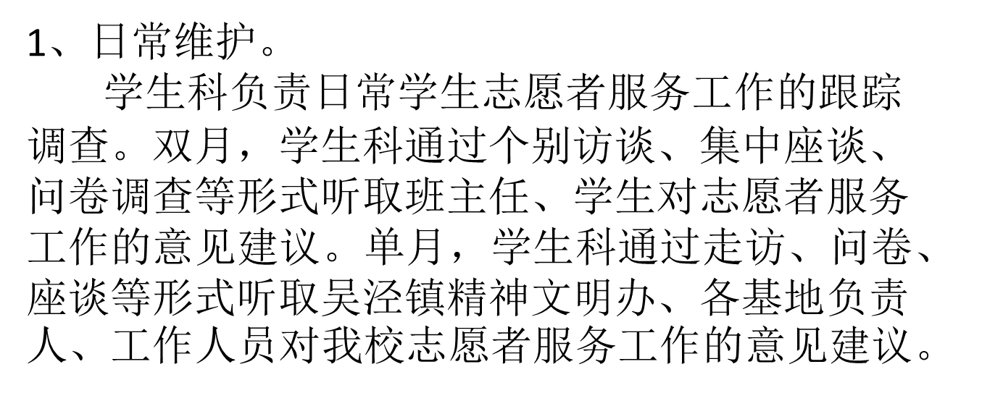

Slide 5
学分的时时录入
第一年9月----第二年6月
2日内反馈学生完成情况
发布需求
15日内录入
市级志愿者服务
学时录入平台
志愿者服务基地
班主任
选
派
学
生
前往基地，完成志愿服务
班级学生

Slide 6
课时费支付
每年5月和12月完成学期课时费支付工作
审核X学时记录打印版，制作X课时费付款单
审核
进入课时费审核报销程序
班主任
本部教务干事
教学部主任
凭录入平台全班学生完成X学时记录打印版，提出X课时费支付申请

